Slide 1
JavaScript函数基础
王红元
微博：coderwhy
微信：coderwhy001

Slide 2
认识函数
什么是函数？
函数其实就是某段代码的封装, 这段代码帮助我们完成某一个功能
函数的使用包含两个步骤：
定义函数 —— 封装 独立的功能
调用函数 —— 享受 封装 的成果
定义函数
定义函数的过程是对某些功能的封装过程
在之后的开发中, 我们会根据自己的需求定义很多自己的函数
调用函数
调用函数是让已存在的函数为我们所用
这些函数可以是刚刚自己封装好的某个功能函数
当然, 我们也可以去使用JavaScript或者其他三方库定义好的函数.(拿来主义)
函数的作用，在开发程序时，使用函数可以提高编写的效率以及代码的 重用

Slide 3
定义和调用函数
定义函数使用function关键字：这种写法称之为函数的声明
注意：
函数名的命名规则和前面变量名的命名规则是相同的
函数定义完后里面的代码是不会执行的，函数必须调用才会执行
调用函数通过函数名()即可：比如test()
练习一：定义一个函数，打印一个人的个人信息
练习二：定义一个函数，函数中计算10和20数字的和，并且打印出结果
function 函数名(){
函数封装的代码
……
}

Slide 4
函数的参数
函数的参数:
函数，把 具有独立功能的代码块 组织为一个小模块，在需要的时候 调用
函数的参数，增加函数的 通用性，针对 相同的数据处理逻辑，能够 适应更多的数据
在函数 内部，把参数当做 变量 使用，进行需要的数据处理
函数调用时，按照函数定义的参数顺序，把 希望在函数内部处理的数据，通过参数 传递
形参和实参
形参：定义 函数时，小括号中的参数，是用来接收参数用的，在函数内部 作为变量使用
实参：调用 函数时，小括号中的参数，是用来把数据传递到 函数内部 用的

Slide 5
函数参数的练习
练习一：传入一个名字，对这个人say Hello
练习二：为某个朋友唱生日快乐歌
练习三：传入两个数字，计算两个数字的和，并且打印结果

Slide 6
函数的返回值
回想我们之前使用的prompt函数，函数需要接受参数，并且会返回用户的输入：
所以说, 函数不仅仅可以有参数, 也可以有返回值.
使用return关键字来返回结果
一旦在函数中执行return操作，那么当前函数会终止
如果函数中没有使用 return语句 ，那么函数有默认的返回值：undefined
如果函数使用 return语句，但是return后面没有任何值，那么函数的返回值也是：undefined

Slide 7
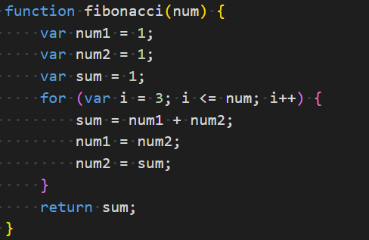
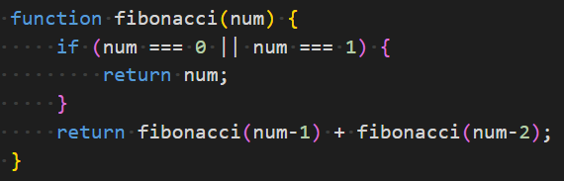
函数定义的练习
练习一：实现一个加法计算器
练习二：定义一个函数，传入宽高，计算矩形区域的面积
练习三：定义一个函数，传入半径，计算圆形的面积
练习四：定义一个函数，传入n（n为正整数），计算1~n数字的和
练习五：定义一个函数，传入一个数组，对数组进行翻转
练习六：定义一个函数，传入一个数字数组，对数组中的数字进行排序
练习七：定义一个函数，传入一个数字，求对应的菲波那切数列

Slide 8
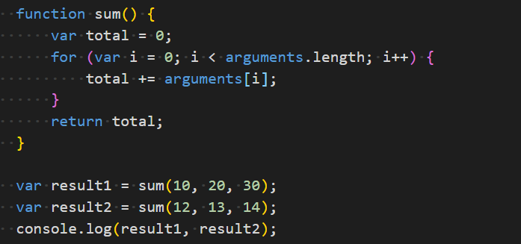
arguments参数
接下来我们了解一个特别的对象：arguments对象
默认情况下，arguments对象是所有（非箭头）函数中都可用的局部变量。
该对象中存放着所有的调用者传入的参数，从0位置开始，依次存放。
arguments变量的类型是一个object类型，不是一个数组，但是和数组的用法看起来很相似。
如果调用者传入的参数多余函数接收的参数，可以通过arguments去获取所有的参数。

Slide 9
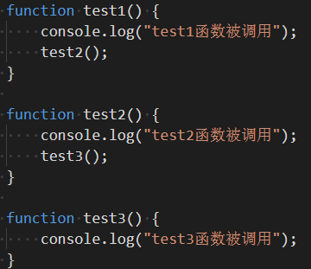



函数的调用栈
函数的调用过程是一个压栈的过程：

Slide 10
变量的作用域
在JavaScript（ES5之前）中没有块级作用域的概念，但是函数可以定义自己的作用域。
什么是全局变量和局部变量？
定义在函数内部的变量，被称之为局部变量。
定义在script标签中的变量，被称之为全局变量。
在函数中，访问变量的顺序是什么呢？
优先访问自己函数中的变量，没有找到时，在全局中访问。
Console.log(name);
Console.log(name)

Slide 11
函数表达式写法
之前定义的函数被称之为函数的声明，除了声明之外，还有其他函数形式：
函数表达式：匿名函数表达式和命名函数表达式
函数的name属性：所有的函数都有一个name属性用于获取函数的名称
var test = function bar(){
函数封装的代码
……
}
var test = function(){
函数封装的代码
……
}

Slide 12

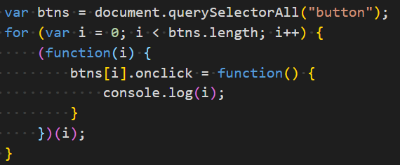
立即执行函数
什么是立即执行函数?
专业名字：Immediately-Invoked Function Expression（IIFE 立即调用函数表达式）
表达的含义是一个函数定义完后被立即执行
第一部分是定义了一个匿名函数，这个函数有自己独立的执行上下文环境。
第二部分是后面的（），表示这个函数被执行了
这个东西有什么用？
会创建一个独立的执行上下文环境，可以避免外界访问或修改内部的变量，也避免了对内部变量的修改

Slide 13
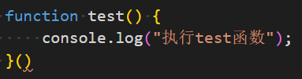



立即执行函数其他写法
立即执行函数必须是一个表达式，不能是函数声明：
下面的这种写法会报错，因为是一个函数声明，不是一个函数表达式
当圆括号出现在匿名函数的末尾想要调用函数时，它会默认将函数当成是函数声明。
当圆括号包裹函数时，它会默认将函数作为表达式去解析，而不是函数声明。
下面是一个函数表达式，所以可以执行

Slide 14
参数的值传递和引用传递
function test(name) {
name = “why”;
name = "kobe";
}
值传递
temp
why

Slide 15
引用传递
创建的数组是存放在堆空间
function test(arr) {
arr = 0x100
arr[0] = "abc";
}
0x100
abc
temp
0x100
20
30

Slide 16
后续函数相关知识
预编译的过程
函数作用域[[scope]]
作用域链
闭包

Slide 17
冒泡/选择/插入/堆排序/希尔排序/快速排序
10
8
66
99
3
3
10
66
99
8
3
8
10
66
99

